Slide 1
오늘 뭐 먹지?
로그인 페이지
오늘 뭐 먹지?
아이디
비밀번호
API: 로그인이 성공 시 메인페이지로 이동
로그인
카카오톡 로그인
회원가입

Slide 2
오늘 뭐 먹지?
메인 페이지
API: 마이페이지 클릭 시 마이페이지로 이동
이성우님 반가워요!!
마이페이지
API: 추천받기 클릭 시 추천받기 페이지로 이동
API: 추천하기 클릭 시 추천하기 페이지로 이동
추천 받기
추천 하기

Slide 3
오늘 뭐 먹지?
추천 받기
몇가지 질문에 답해주시면, 오늘 드실 음식을 추천해 드릴게요!
Q.1 어제는 어떤 종류의 음식을 드셨나요? (중복선택가능)
API: my_recommend 오브젝트에 value를 반환
선택이 되면 False
안되면 True
한식
중식
일식
양식
분식
빵
야식
패스트푸드
상관없다. 먹는거는 뭐든..
다음

Slide 4
오늘 뭐 먹지?
추천 받기
몇가지 질문에 답해주시면, 오늘 드실 음식을 추천해 드릴게요!
API: my_recommend 오브젝트에 value를 반환
선택이 되면 True
안되면 False
Q.2 오늘 땡기는 음식이 있나요? (중복선택가능)
한식
중식
일식
양식
분식
빵
야식
패스트푸드
없다
다음

Slide 5
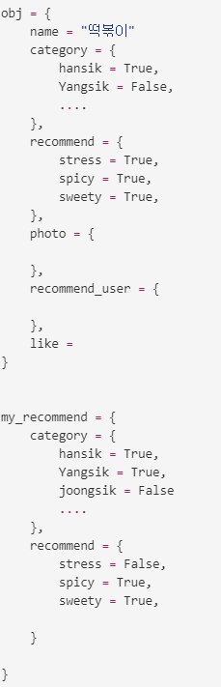
오늘 뭐 먹지?
추천 받기
Q.3 부터는 Q.1과 Q.2에 따라 달라짐
몇가지 질문에 답해주시면, 오늘 드실 음식을 추천해 드릴게요!
Q.3 지금 기분이 어때요? (중복선택가능)
힘이 없다
시간이 많다
스트레스받는다
시간이 없다
당떨어진다
기름지고싶다
등
등
등
다음
위와 같은 방식으로
DB에 저장

Slide 6
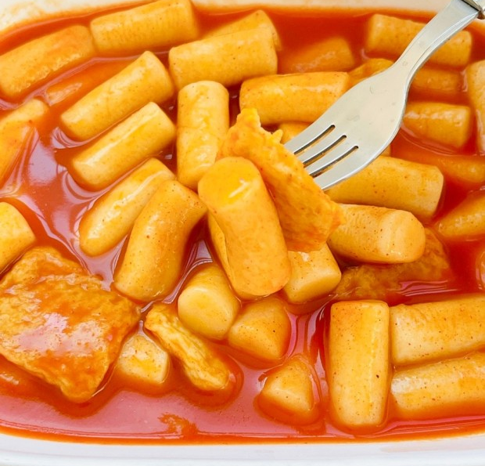
오늘 뭐 먹지?
추천 최종 페이지
오늘은 “떡볶이” 어때요?
좋아요 수
떡볶이 사진 더보기
신한국 님이 적극 추천해요!!
오늘은 떡볶이다!!
다른거 추천해줘…

Slide 7
오늘 뭐 먹지?
추천 하기
오늘 내가 먹은 음식을 추천해요!
위 음식의 이름은?
(자동완성)
1차 카테고리
(드랍다운)
2차 카테고리
(드랍다운)
3차 카테고리
(드랍다운)
나의 한마디

Slide 8
오늘 뭐 먹지?
마이페이지
나만의 메모장 형식
추천 받은 것
추천 한 것
떡볶이
떡볶이
2021. 09. 23
2021. 09. 23
존마탱
존마탱

Slide 9
오늘 뭐 먹지?
마이페이지
마찬가지
추천 받은 것
추천 한 것
떡볶이
떡볶이
2021. 09. 23
2021. 09. 23
존마탱
존마탱

Slide 10
오늘 뭐 먹지?
어떤 기술을 써야하지?
Mongo DB
Flask
HTML, CSS
Bootstrap
Js
카카오 로그인 API
AWS, EC2
첨부파일

